Slide 1
疫情下的精神健康 对抑郁症该懂的三件事: 精神科学40年来三大突破 徐理强教授 北京.05.2022

Slide 2
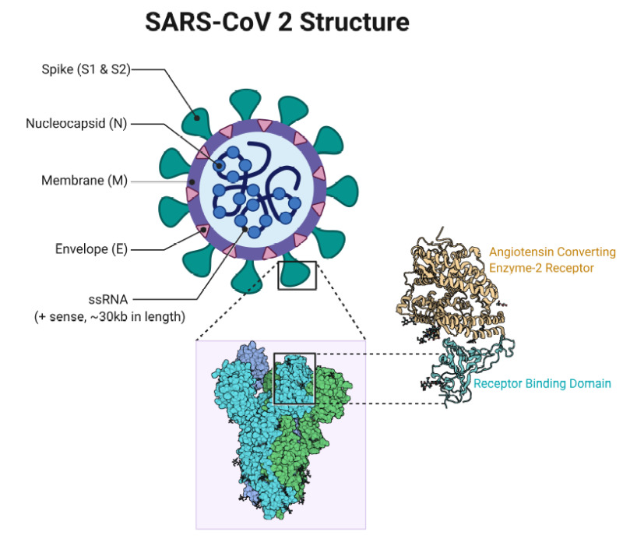
2019Covid19带来空前无比的挑战
新冠病毒全名= SARS-CoV2
SARS=严重急性呼吸综合症（非典)
CoV:病毒王冠形状,所以叫Corona virus
2019病毒=CoV2; 2000非典=CoV1
病毒结构：
单链核糖核酸ssRNA
没有DNA
需要在细胞内复制
病毒新变异不断出现

Slide 3
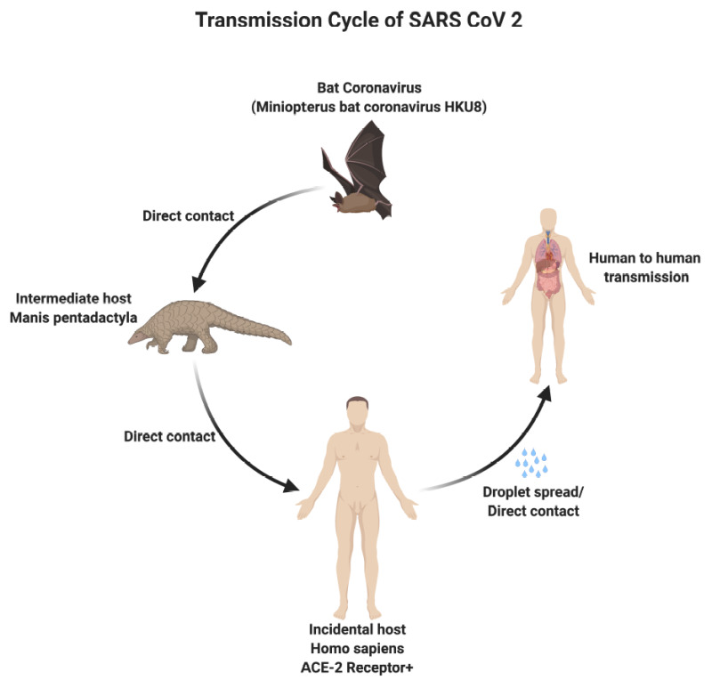
新冠病毒从蝙蝠传到穿山甲传到人

Slide 4
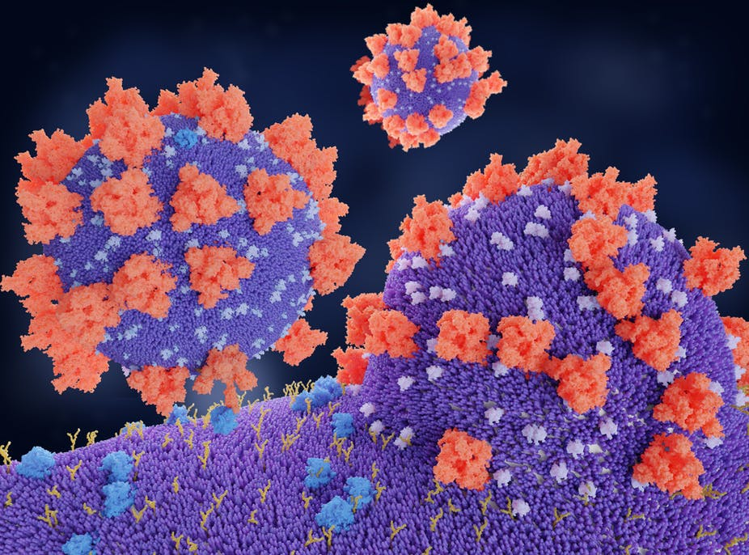
Covid19新冠病2019：人的感染
病毒透过飞沫Droplets进入人体,贴在细胞膜上,以刺突Spike跟细胞膜ACE2受体结合,病毒RNA进入细胞;在细胞质的核糖体Ribosome内抄写复制;然后离开细胞,透过呼吸系统以飞沫传播

Slide 5
Covid-19新冠病毒疫情1
12/31/2019 WHO第一次接到中国新冠个案报告;一个月后世界18国家有个案
02/11/2020:WHO给病和病毒定名
02/26/2020:美国发现第一个个案
03/11/202: WHO宣布Covid19为大流行疾病Pandemic
一波一波病疫:新冠病毒不断变异
05.16.22世界>5.2忆个案; >6.2百万死亡
美国>八千三百万个案; 一百万死亡
减少人类预期寿命最少3年: Life Expectancy shortened by at least 3 years

Slide 6
新冠病感染后症状
40%没有症状:但病毒还可以透过无症状人的飞沫传给身边的人
40%轻微症状:感冒症状+失去嗅觉
20%严重症状:需要住院治疗
2%死亡（西方）
30% 新冠病长期症Long Covid 需要一年才恢复:头疼,气促,肌肉疼痛,疲劳,腹泻,抑郁焦虑,失眠,记忆不好; 5%:心、肺、肾、脑长期受损害
30%得抑郁症
新冠疫情提供社会讨论抑郁症的契机

Slide 7
抑郁症相当普遍
世界各地7-10%的人有抑郁症;新冠疫情冲击下估计增加到30%
中国2019人口=13.98忆;估计中国有1忆(7%=100M)人患抑郁症
美国人口3.3忆,两千四百万(7%)患抑郁症;相对一千七百万(5%)有各种癌症
抑郁症:世界严重公共卫生问题
抑郁症是基因与环境压力互动造成的疾病
新冠疫情增加世界各地抑郁症发病率最少两倍:证明疫情造成的环境压力诱动基因,导致基因功能紊乱,叫更多人得抑郁症;说明抑郁症跟灵性信仰没有直接因果关系
可是一般华人教会坚持抑郁症是灵性问题
Notes:
美籍

Slide 8
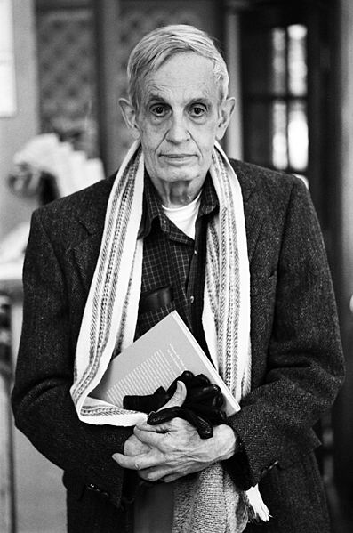
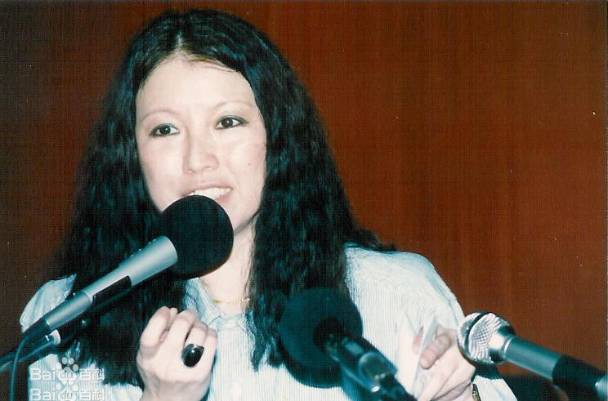
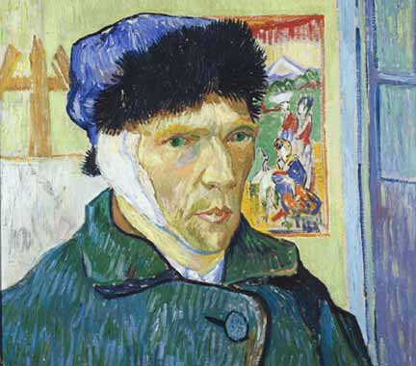
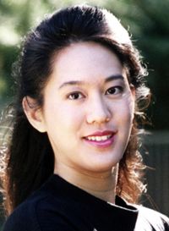
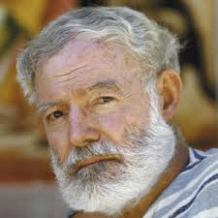
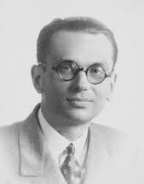
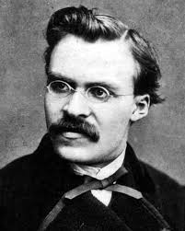
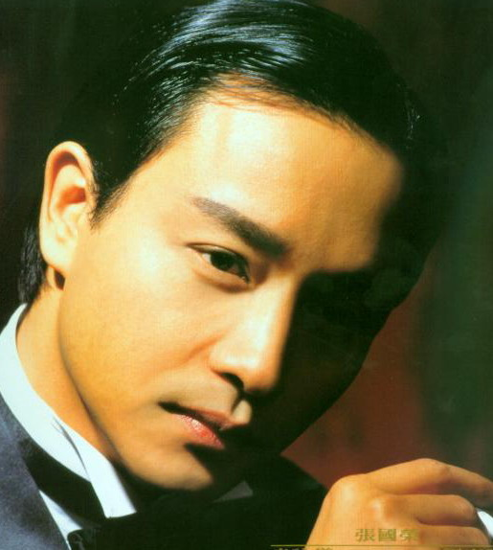
很有才华的人有精神病
JohnNash;三毛;张纯如;凡高;海明威;哥尔德;尼采;张国荣

Slide 9
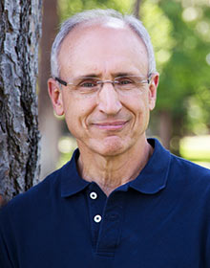
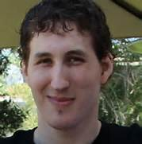
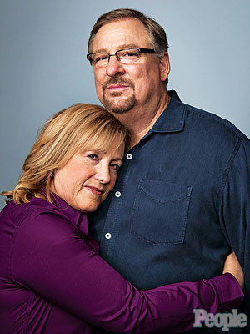
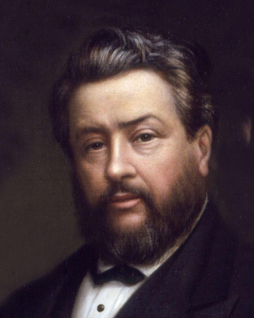
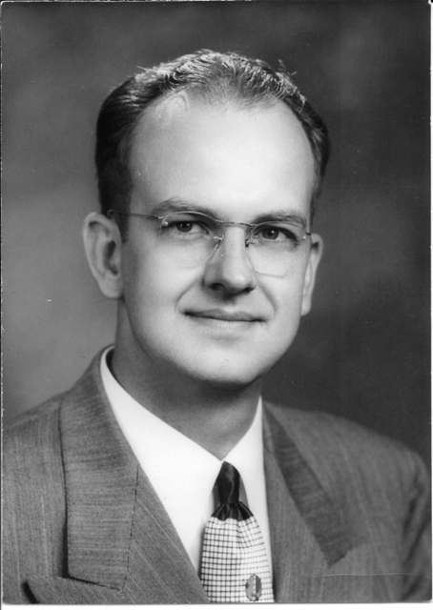
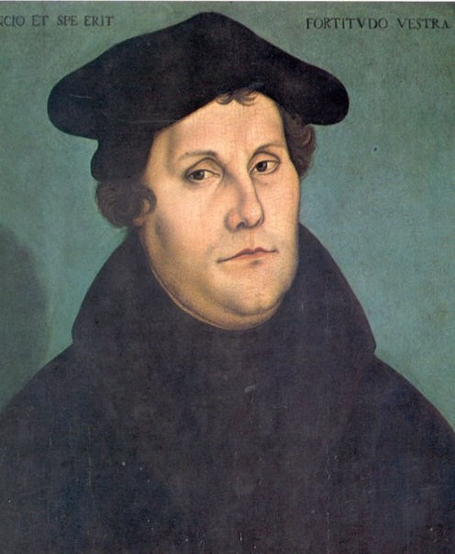
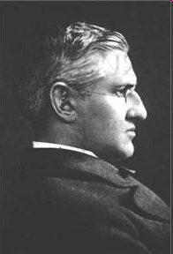
著名基督徒有严重抑郁症
Martin Luther 马丁路德
Horatio Spafford 司伯福
EJ Carnell 贾内尔
Mother Teresa 特瑞沙修女
Charles Spurgeon 司布真
Matthew Warren
Jerry Sittser 希撒

Slide 10
抑郁症:你该懂的三件事
1. 抑郁症(或称忧郁症)是一种疾病:大脑功能紊乱造成
2.抑郁症的大脑功能紊乱来自基因与环境的互动
3.得抑郁症需要按程序来处理:抑郁症不一定需要专业治疗,但抑郁症的专业治疗安全和有效
盼望大家可以尽量放下成见,从这三个不同的角度来看抑郁症;不再坚持抑郁症是灵性信仰问题

Slide 11
1.抑郁症是一种病
最近40年,精神科学对抑郁症最大的发展是从大脑功能紊乱来理解
1978年前:主要从心理学,动力学,行为科学,家庭关系等角度来理解
当年认为抑郁症是心理障碍,信心障碍,动力矛盾,行为反射,家庭问题等
所以也认为抑郁症不一定是一个病,每个人都可能有某种程度的抑郁症
40年来精神科学发展带来观念更新

Slide 12
70年代精神科学对抑郁症的看法
成长经历 缺乏爱
+
认知个性 逃避责任
+
压力/
失去Loss
抑郁焦虑

Slide 13
一般基督徒对抑郁症的理解
70年代到今天圣经辅导基督徒认为抑郁焦虑主要原因是信心不足或犯罪;不是病,是苦难,是灵性问题
信心不足
犯罪
懒惰
抑郁
焦虑

Slide 14
今天精神科认为:环境压力与基因互动造成大脑功能紊乱
压力
大脑功能紊乱
基因
其他因素

Slide 15
新冠疫情为什么增加抑郁症
所有疾病都是基因与环境互动造成
疫情增加三种环境压力,诱动基因功能紊乱导致抑郁症发病率增加:
1. 担心焦虑增加:病情严重,未来发展不明确:病毒不断变异
2.隔离→生活习惯改变,很难适应:孤单,无聊,缺乏扶持,人际矛盾增加
3.经济危机:失业;社会经济下滑
抑郁症在疫情下增加,不是因为人的灵性信心更有问题,也不是因为犯罪增加,而是因为环境压力增加诱动基因紊乱

Slide 16
精神科对抑郁症理解改变的过程
1978:第一次发现抑郁症病人睡眠脑电波改变:抑郁症跟大脑功能紊乱有关
1980:APA更新抑郁症诊断标准
1990:发现抑郁症大脑介质改变
2005:发现抑郁症大脑网络改变
2015:全基因组关联分析:终于找到抑郁症基因变异;证明抑郁症是基因与环境互动产生大脑介质网络功能紊乱
2021:找到40+基因变异.版本不同:与分裂症、双向症、厌食症基因变异交叠

Slide 17
MDD 抑郁症诊断主要症状
以下症状是WHO世界卫生组织设定的：
症状持续起码两周:
1.情绪低落,难受;特别早上起床
2.失去喜乐,兴趣,动力,体力:味同嚼蜡,提不起劲
3.早醒: 2,3点醒了无法再睡
4.绝望,生不如死,活不下去,内疚

Slide 18
抑郁症状2
5.沒有胃口,體重減輕(有時候相反)
6.焦虑,恐惧,坐立不安
7.无法集中精神; 不堪重负
8.不原意跟人交往,说话,发脾气
换句话说:目前诊断靠临床访谈
用症状来诊断;客观诊断方法研究中
1+2+3-8其中一个症状
贝克抑郁量表Beck Depression Inventory

Slide 19
有病跟一般情况不一样
每个人有血压,但不是每个人有血压高
每个人有血糖,但不是每个人有糖尿病
每个人有脂肪,但不是每个人有肥胖症
每个人有胃口,但不是每个人有贪食症
每个人会忘记事情,但不是都有痴呆症
每个人身上有癌细胞,但不是每个人有癌症
现代医学对病有定义: 抑郁症是病
世界卫生组织WHO:世界各国抑郁症流行率10%; COVID冲击下估计30%
70-90%（大部分）人没有抑郁症

Slide 20
科学对病的定义
对身体,精神健康与功能有伤害
有一致的病状:一致测试结果
有一致的预后(发展,结果)
对同样的治疗有一致的反应、效果
有一致的病因：基因与环境互动
血压高,血糖高,血脂高,体重指数高,癌症,痛风,青光眼:合乎以上定义
抑郁症,精神病合乎以上定义
所以,抑郁症是大脑功能紊乱的病

Slide 21
东方人:自主(植物、副)神经功能障碍 = 躯体化症状、神经衰弱
头晕,眼花,心慌,耳鸣;头痛,脑胀;气促,胸闷;胃胀,没胃口,呕吐,拉肚子;失眠,失记忆;虚弱,怕冷,遗精….
各种检查没有找到相应的身体毛病
抑郁症,焦虑症:有自主神经功能障碍
中国人爱面子,不肯承认抑郁;得抑郁症不提抑郁,因为羞耻,所以隐瞒抑郁不提
用《躯体化》症状找医生
一般医师不知道躯体症状其实是抑郁症,所以从肠胃心脏角度处理躯体化症:导致95%抑郁症没被诊断和治疗

Slide 22
第一件要懂的事： 抑郁症(优郁症)是一种病
抑郁症是一种病:国际上有一致的标准WHO：ICD-10; 美国DSM-5
所以第一件要懂的事:抑郁症的大脑功能紊乱的病
抑郁症大脑功能紊乱可以测试出来,虽然还没有达到普遍临床使用的阶段

Slide 23
一般情绪低落(无病)跟抑郁症(有病)不同
一般情绪低落:不超过几小时,每星期不超过一两天
每个人有情绪起伏波动,内心受伤委屈
平常情绪低落跟抑郁症不一样
平常的情绪变化低落可以自己调整,靠信仰、信心、圣经话语处理
有抑郁症就需要照程序来处理,可能需要专业治疗

Slide 24
精神科对抑郁症理解的改变
1978:第一次发现抑郁症病人睡眠脑电波改变:抑郁症跟大脑功能紊乱有关
1990:大脑介质研究
2005:大脑网络研究
2015:全基因组关联分析:终于找到抑郁症基因变异;证明是大脑功能紊乱的疾病
2021：找到大概40+基因变异;与分裂症、双向症、厌食症基因变异有交叠

Slide 25
MDD:Brain Structural Disturbances 抑郁症:大脑器质结构生理紊乱的病
1978-90 | Sleep EEG Changes 睡眠脑电波变化
1990-2005 | Neurotransmitter Dysfunction 大脑细胞介质紊乱
2005-Present | Brain Circuit Dysfunction 大脑网络紊乱

Slide 26
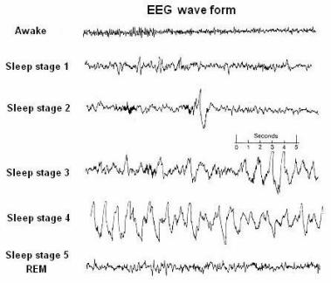
睡眠脑电波

Slide 27
晚上睡眠的五个层面

Slide 28
抑郁症睡眠脑电波变化
抑郁症病人睡眠脑电波有三个变化：
1.很少深睡;睡眠质量不好
2.提前做梦:可能因为大脑赶不及要处理压力
3.2、3点醒过来无法再睡:可能因为大脑不肯整理压力,辞职不干

Slide 29
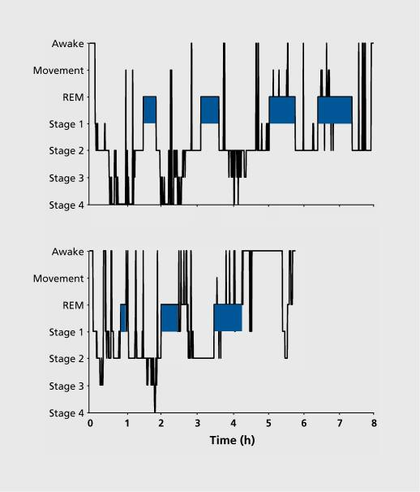
MDD Sleep 抑郁症睡眠

Slide 30
大脑功能测试 MRI

Slide 31
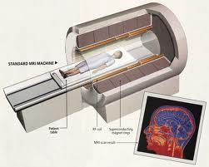
1.

Slide 32
大腦活動 -看 -聼 -想 -講

Slide 33
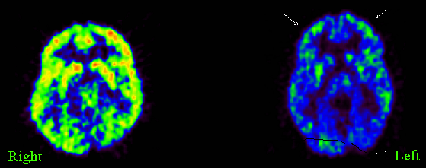
大腦羟色胺受體: 正常和抑郁分別 正常 抑郁

Slide 34
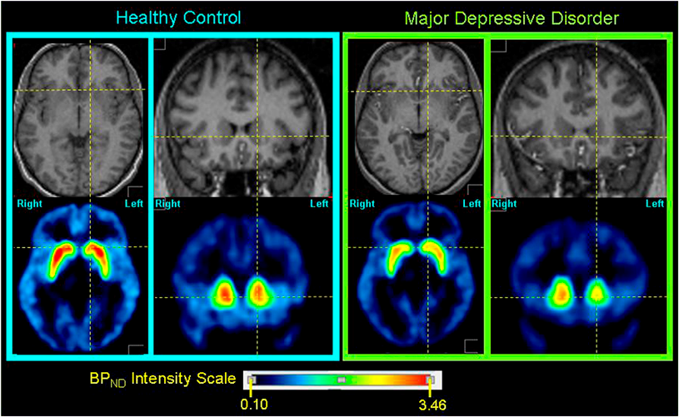
多巴胺:正常人;抑郁症减少

Slide 35
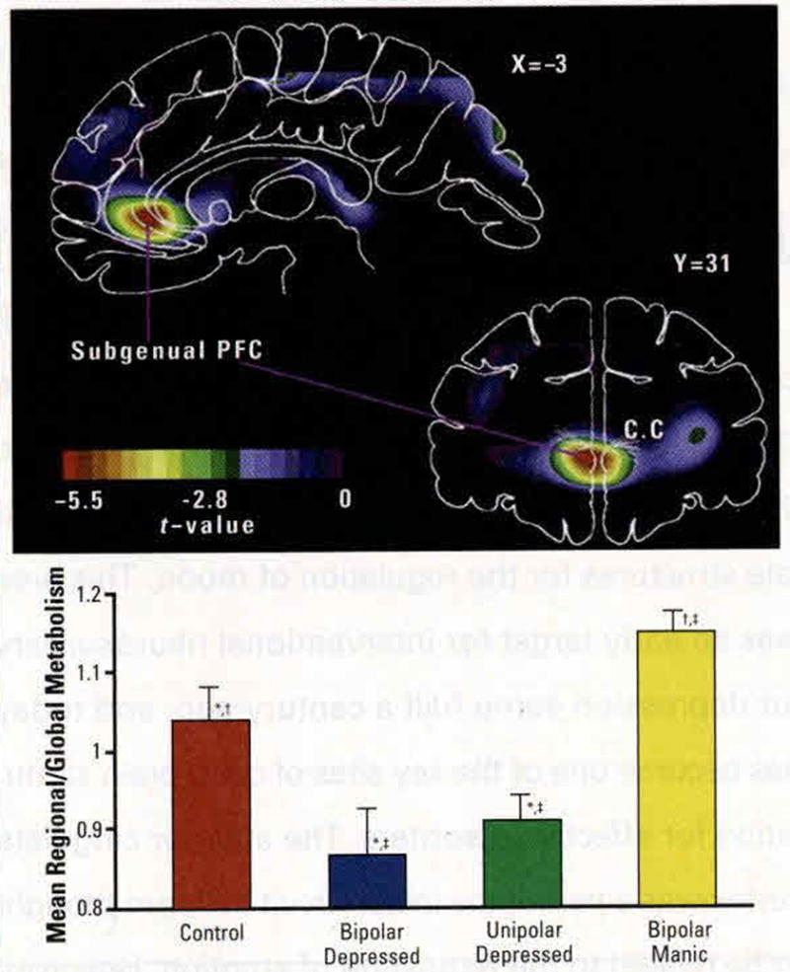
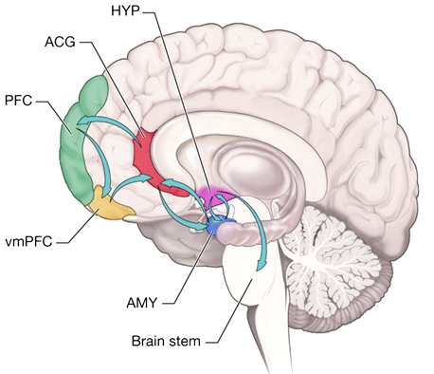
前扣带回功能:网络紊乱 Anterior Cingulate Gyrus Dysregulation

Slide 36
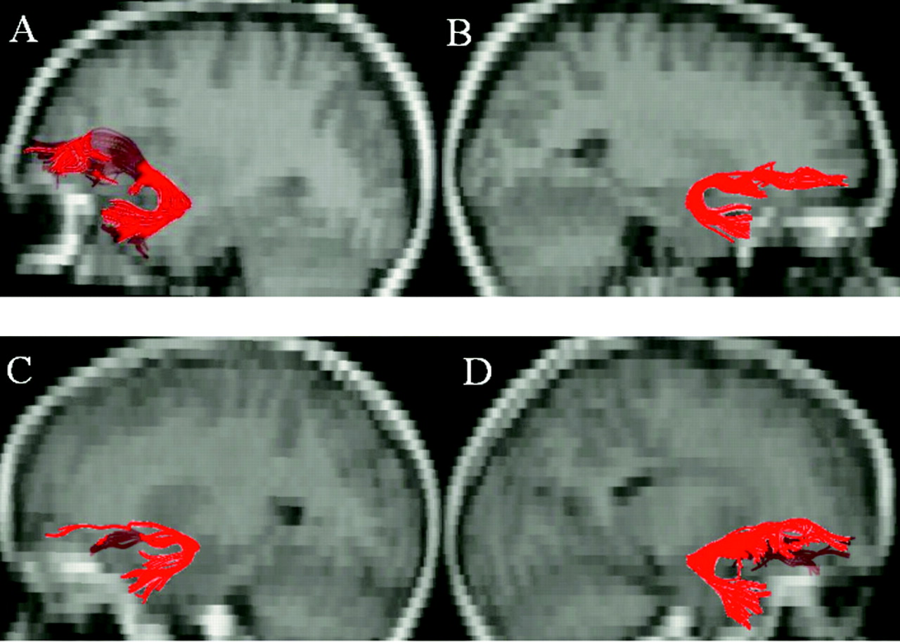
The uncinate fasciculus overlaid on T1-weighted MRI scans co-registered to the DTI images.
孤儿院抑郁孤儿钩突网络脆弱
A.正常小孩钩突网络坚固
C.抑郁孤儿钩突网络脆弱
Thomas J. Eluvathingal et al. Pediatrics 2006;117:2093-2100
©2006 by American Academy of Pediatrics
Notes:
The uncinate fasciculus overlaid on T1-weighted MRI scans co-registered to the DTI images. A, Left uncinate fasciculus in a normal child. B, Right uncinate fasciculus of the same normal child. C, Left uncinate fasciculus in a socially deprived child (note the thinner and poorly organized tract). D, Right uncinate fasciculus of the same socially deprived child.

Slide 37
个案1
28岁母亲,向来个性非常乐观开朗,生第二胎女孩后4天,開始非常郁闷,不断流淚,很难入睡,很多担忧,自责
怕抱婴儿:惧怕自己会伤害她(强迫症状）,因此自责:自己不是好母亲,有绝望轻生的意念
第一胎也是女儿,男家不满
家族历史:姐姐生产后有同样的情況
教会认为需要赶鬼(认为母亲有伤害婴儿意念是邪灵搅扰);然后加上个人与家庭辅导
第8天赶鬼后比较平静
产后20天跳楼自杀
其实产后抑郁症很好治疗;药物治疗效果很好

Slide 38
个案2
32岁博士生,8年没有毕业,抑郁消极,失去热情兴趣动力,不堪重负,无法集中精神,不能完成论文
经常有恐慌症状(Panic Attacks)=气进不去,呼吸快,气促,心慌,感觉要昏倒,冒汗,手发麻,发抖;晚上睡眠惊恐症状=“鬼压”
拒绝治疗,可是学校坚持要他看精神科
吃抗抑郁症药物很快症状消失,很喜乐,信主
医生离开后,停药,鬼压又开始反复
牧师认为是鬼附,替他赶鬼,叫他不停呕吐把邪灵吐出;十多次赶鬼:毫无进步,放弃信仰,抑郁增加,退学,15年没有出门,不敢回国

Slide 39
个案3
43岁护士9年前生了第二个小孩后非常抑郁,疲累,焦虑担心,每天以泪洗脸,2年不能上班;拒绝治疗,单靠祷告
后来可以上班,但经期前后10多天情绪特别不好PMDD
医院多次建议她接受精神科治疗,但她坚持单靠祷告
女儿19岁上大学前一天晚上跟她抱怨说:因为母亲长期抑郁,她为了需要照顾弟弟和做家务,自己牺牲了青春期欢乐,决定以后不再回家:在家太痛苦
她开始后悔:自己抑郁症伤害了女儿

Slide 40
躯体化抑郁症1
40岁企业管理;六个月来:头疼,胸闷,耳鸣,胃涨,没胃口,体重减轻,失眠
家庭医师多次检查:胃镜,肠镜,MRI,血液检查;找不到相应毛病;我告诉她可能是抑郁症,她不接受;说自己没有抑郁
一年后,家庭医师建议吃百忧解
几周后症状消失;她在网上发现百忧解原来是抗抑郁症药物,非常惊讶
开始承认婚姻里有压力矛盾
继续吃百忧解;6个月症状消失后停药; 20年没有复发

Slide 41
结论:抑郁症是什么?
抑郁症是大脑功能紊乱的病
抑郁症的心理现象,是基因与环境互动产生大脑介体+网络功能紊乱造成的
抑郁症的基因变异,版本问题:已经找到
盼望大家可以从这角度来看抑郁症,因此比较容易面对、接受治疗
抑郁症不处理需要付代价:自己别人痛苦; 5-10%自杀,高出没有抑郁症自杀率>10倍
世界每年自杀人口800000,其中400000是中国人;因为中国人得抑郁症不处理,伤害自己,伤害身边的人
华人文化:轻视生命科学,歧视精神病,拒绝惧怕接受精神科治疗;严重缺乏精神科医师

Slide 42
精神病的基因变异、版本不同
精神病 |  | 基因变异不同版本
自闭症 |  | >100处
分裂症 |  | >128处
双向症 |  | >200处
抑郁症 |  | >44处

Slide 43
华人教会对抑郁症的四个误解
今天很多华人教会仍然坚持:
♦抑郁症的发病原因是灵性软弱,信心不足,懒惰犯罪,对神的信念偏差;认为病人只需要单靠祷告,认罪,或圣经辅导
♦咨询不能用心理学:心理学是属世的小学,基础建立在无神论上
♦药物治疗不安全,造成上瘾依赖,痴呆,伤肝;副作用很大很多;功效很有限,顶多只是等于阿司匹林对头痛的功效《治标》
♦抑郁症的大脑功能紊乱是抑郁症造成的;不是大脑功能紊乱造成抑郁症

Slide 44
抑郁症不是灵性信心信仰问题
1.所有人100%是罪人,但只有10%得抑郁症;罪不等于病;有抑郁症不是因为更有罪;绝大多数杀人犯,强奸犯,骗子没有抑郁症
2.内疚,无力感,失去信心热心:是抑郁症产生的后果,不是造成抑郁症的原因
3.抗抑郁症药物的安全性、有效性:通过FDA严格八步骤、12年审核,有保证
4.大脑功能紊乱造成抑郁症,不是抑郁症造成大脑功能紊乱:药物治疗针对消除大脑功能紊乱症状;咨询针对处理环境诱因
5.抑郁症:基因与环境互动造成的疾病;抑郁症基因已经找到;疫情下抑郁症增加, 是因为环境压力增加,诱动基因功能紊乱;不是犯罪增加或灵性更不好

